Slide 1
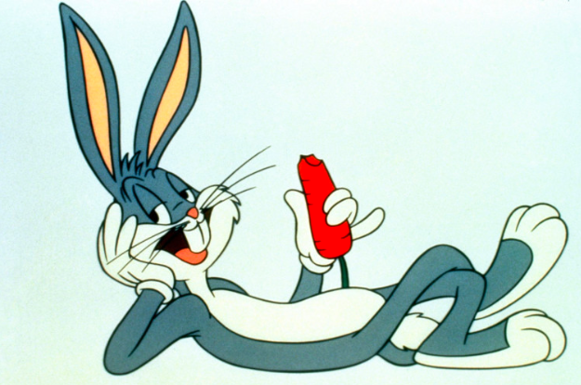
ACTUALITéS en chirurgie de la main
CARRE NOTRE DAME
Office surgery
Walant surgery
Echo chirurgie
EPU ORTHOWEST FERME DU MANET JUIN 2018

Slide 2
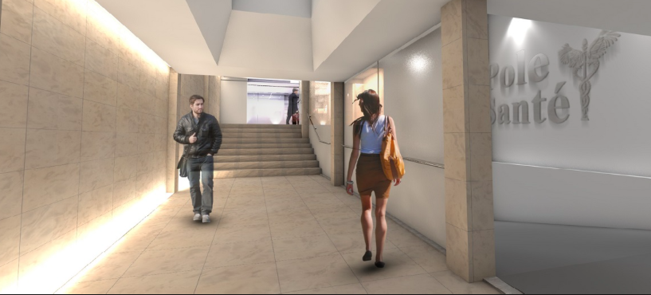
CARRé NOTRE DAME
SOS main Trappes
Centre de consultation spécialisé de la main à versailles
Suivi des malades transférés
Mignot
P2
Franciscaines
Centre futur à rambouillet NON
Doctolib et mon docteur
EPU ORTHOWEST FERME DU MANET JUIN 2018

Slide 3
Office surgery En cours d’évaluation
Chirurgie « dans le cabinet de consultation »
AL pure - Canal carpien - doigt à ressaut
Comme chez le dentiste pas de cs d’anesthésie
Promoteur seattle USA paris parc monceau
Prometteur « économie de santé »
Pas de remboursement sécu énorme reste à charge
Complications anesthésie (algo, vagale surdosage irréversible en anesthesiant)
PERTE DE MON CONFORT
EPU ORTHOWEST FERME DU MANET JUIN 2018

Slide 4
Walant chirurgie
SOS main Trappes
Walant chirurgie ou tronculaire basse
Chirurgie avec anesthésie loco régionale sensitive pure sans garrot
Se fait dans tous les sos mains depuis….. Longtemps
Intérêts et Problèmes
Gestion de la douleur post opératoire
Utilité de bouger pendant l’intervention (ténolyse arthrolyse)
Marketing
EPU ORTHOWEST FERME DU MANET JUIN 2018

Slide 5
éCHO CHIRURGIE
SOS main Trappes
Petite Chirurgie guidée sous échographie
Diu parc monceau (dr falcone dr apard)
Buts mieux voir les éléments et guider le geste
Endoscopie voie de l’intérieur
En cours d évaluation : encore une méthode pour faire un canal carpien
Mais toutes les techniques donnent les mêmes résultats à long terme
Attente validation scientifique (étude prospective, niveau III)
EPU ORTHOWEST FERME DU MANET JUIN 2018

Slide 6
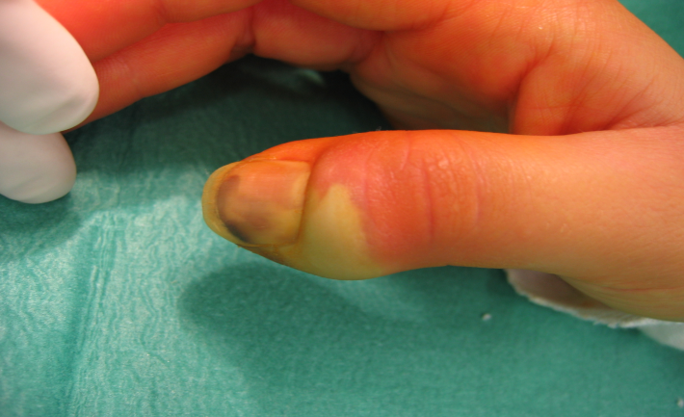
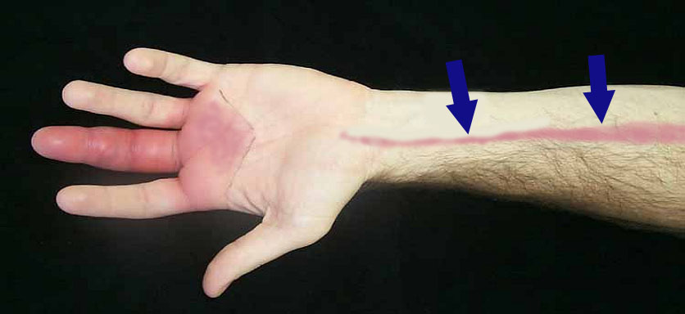
INFECTIONS DE LA MAIN
SOS main Trappes
R. CHASSAT
X. DELPIT
N. ROBERT
M.VERCOUTERE
F. WALLACH
D. ZBILI
EPU ORTHOWEST FERME DU MANET JUIN 2018

Slide 7
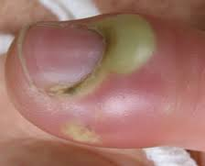
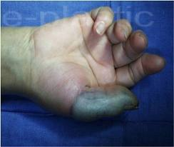
Le Panaris
SOS main Trappes
Sujet jeune
Mangeurs d’ongles
2 stades
Phlegmasique
collecté
Très fréquent
En ville
EPU ORTHOWEST FERME DU MANET JUIN 2018

Slide 8
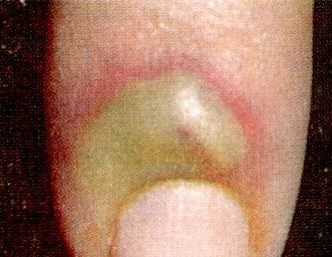
Clinique : Phlegmasique ou collecté?
SOS main Trappes
QUAND LE PANARIS DEVIENT CHIRURGICAL: Collection ?
2 questions suffisent !!!!!
Douleur pulsatile
Insomniante
Parfois collection visible
EPU ORTHOWEST FERME DU MANET JUIN 2018

Slide 9
Traitement : PAS DE COLLECTION
SOS main Trappes
traitement conservateur
Bains antiseptiques (dakin DILUE brûlures...)
SURVEILLANCE +++
Pas d’antibiothérapie (masque les
signes, décapite l’infection,
sélectionne les germes)
SI COLLECTE CHIRURGICAL: EXCISION
EPU ORTHOWEST FERME DU MANET JUIN 2018

Slide 10
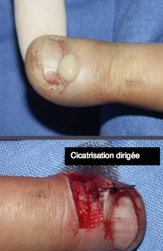
COLLECTE: Traitement chirurgical
SOS main Trappes
En Urgence
Ambulatoire
Excision drainage mise à plat
Prélèvement bactériologique
Staph doré strepto (douleurs + extension)
Pansement hémorragique
J1 puis tous les 2 jours
Douleurs cicatricielles
3 mois
EPU ORTHOWEST FERME DU MANET JUIN 2018

Slide 11
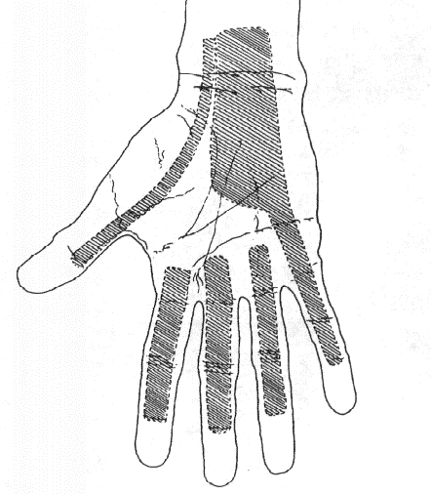
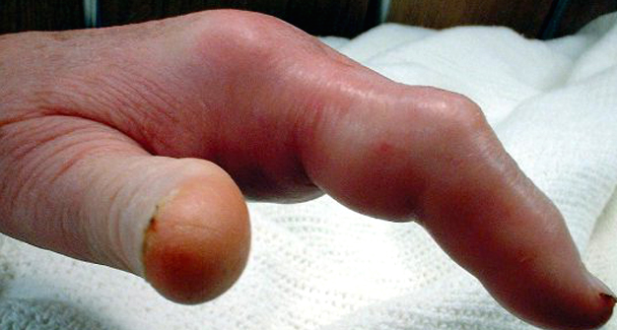
Phlegmon des gaines
SOS main Trappes
Gaine
digito-
carpienne
radiale
Gaine
digito-
carpienne
cubitale
Gaines digitales
EPU ORTHOWEST FERME DU MANET JUIN 2018

Slide 12
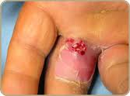
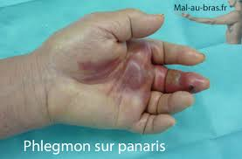
Phlegmon des gaines
Attention Séquelles
Gros Doigt gonflé chaud douloureux
Plaies négligées
Sujet jeune
Épine morsure
Insignifiant le plus souvent
Urgence diagnostique et thérapeutique
PAS D’AINS OU INFILTRATION
EPU ORTHOWEST FERME DU MANET JUIN 2018

Slide 13
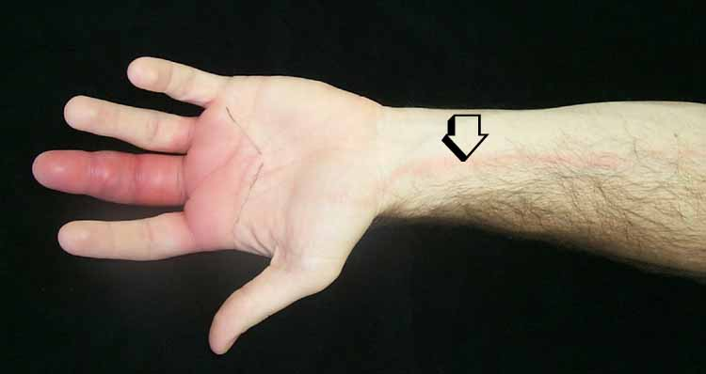
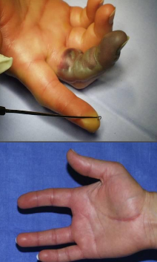
Signes clés
Douleur cul de sac proximal
Douleurs
trajet de la gaine Poignet
Crochet irréductible
Signes gravité
Fièvre
Lymphangite
nécrose

Slide 14
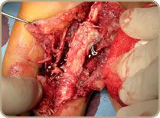
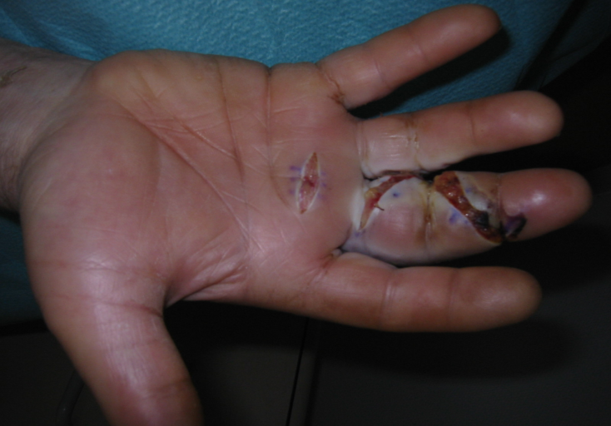
URGENCE CHIRURGICALE
Excision porte d’entrée et/ou CE
Prélèvements bactériologiques
Staph strepto
Laisser largement ouvert
Hospitalisation
Antibio iv puis 15 j PO
Kinésithérapie Immédiate
EPU ORTHOWEST FERME DU MANET JUIN 2018

Slide 15
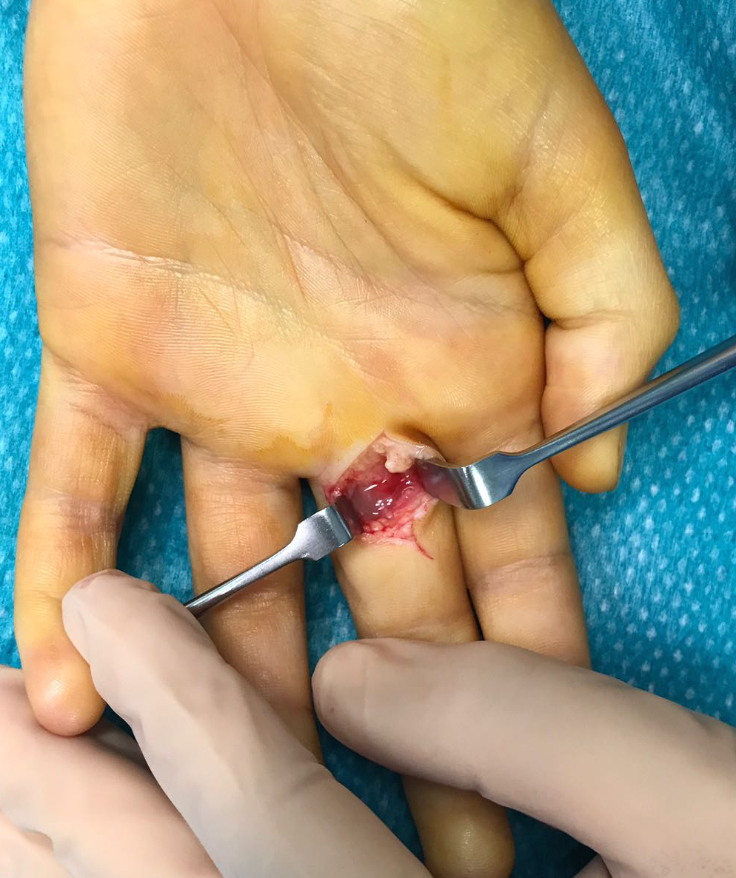
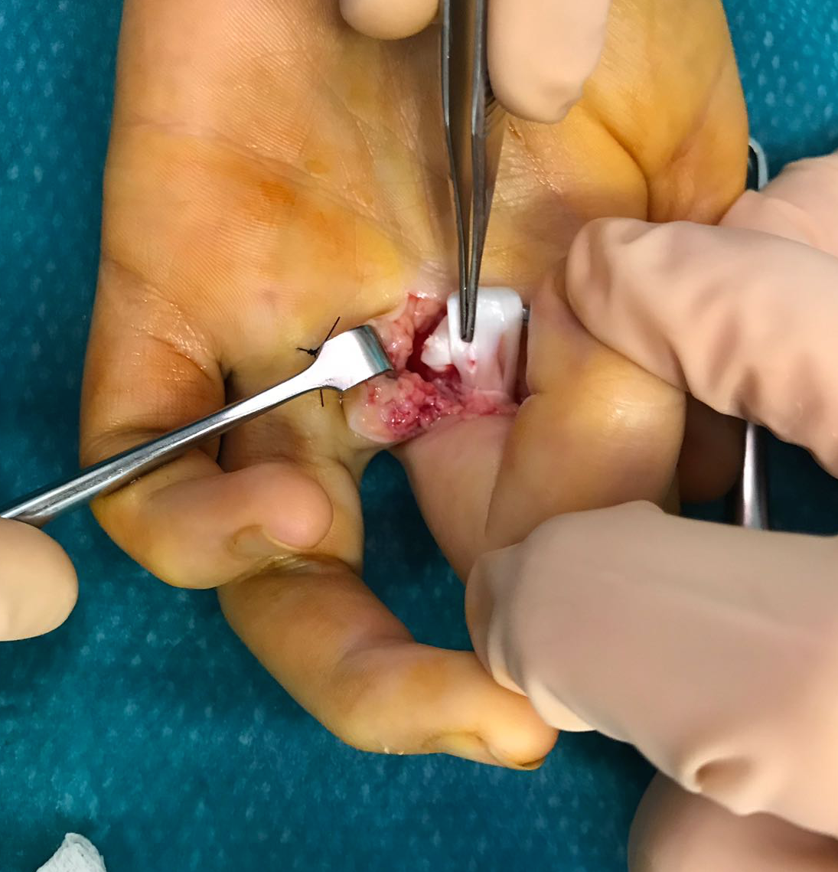
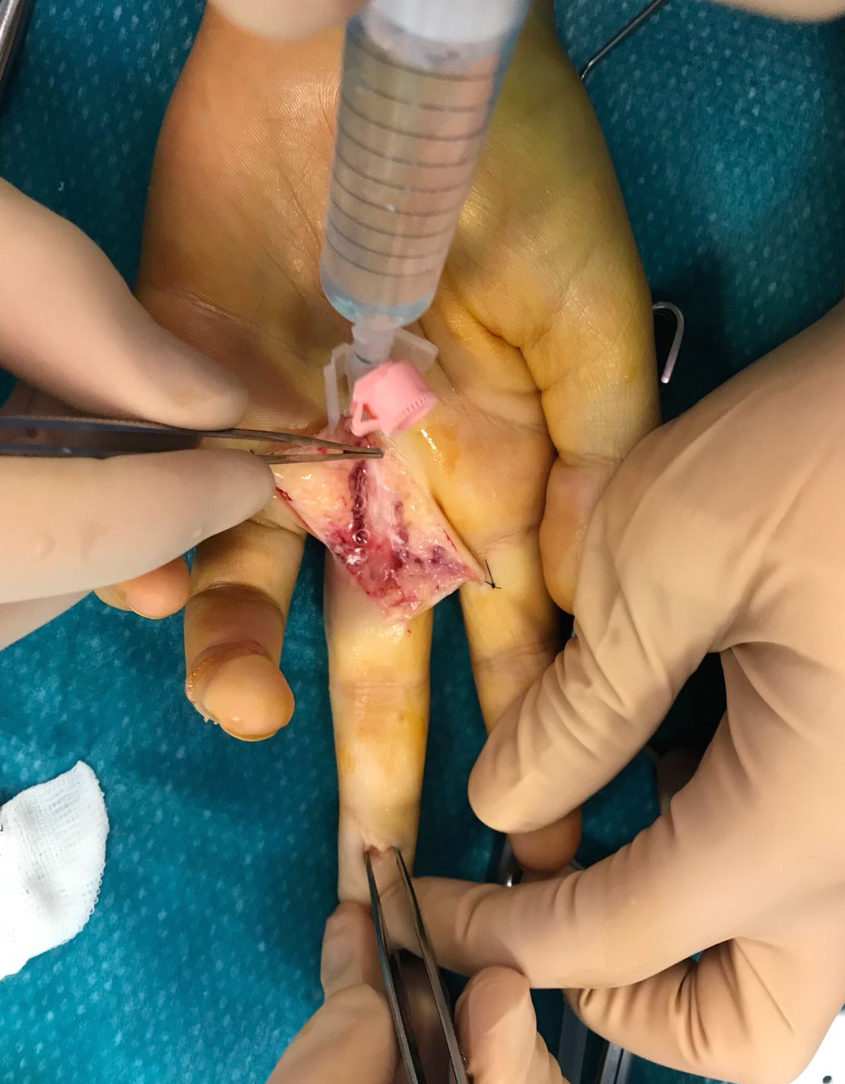

Slide 16
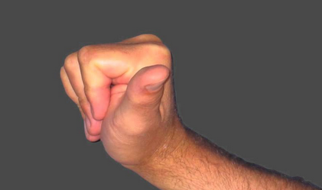
Evolution
Raideur
Insensibilité cicatricielle
Paresthésies pulpaires
Oedème digital
3 à 6 mois
EPU ORTHOWEST FERME DU MANET JUIN 2018

Slide 17
ARTHRITE DES DOIGTS
Tableau septique
Impotence fonctionnelle totale ++++++++++
Rougeur
Oedeme
Morsure coup de poing (dents) piqûre corps étranger
Urgence chirurgicale Staph strepto
hospitalisation ?
EPU ORTHOWEST FERME DU MANET JUIN 2018

Slide 18
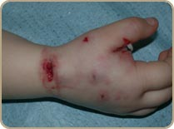
Morsure animale
Toutes les morsures sont CHIRURGICALES
Pas les griffures
Chat 40% à 80% Chien 20 à 40%
Pas d’antibiotique sans chirurgie
Hospitalisation excision et antibiothérapie
Rage ?
Maladie des griffes du chat bartonella, Pasteurellose
Peni cyclines
EPU ORTHOWEST FERME DU MANET JUIN 2018

Slide 19
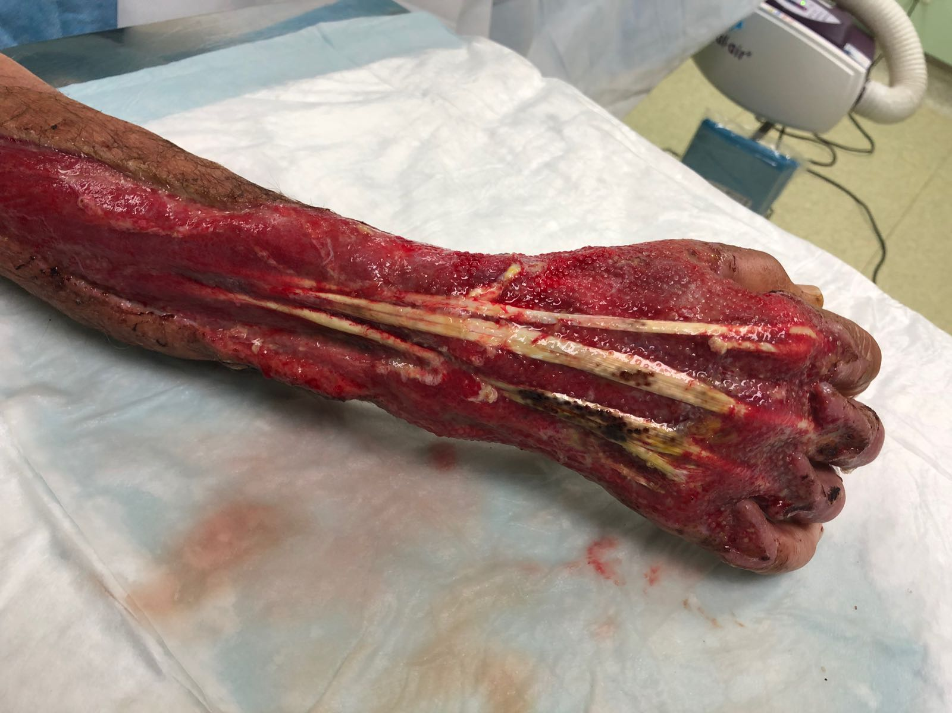
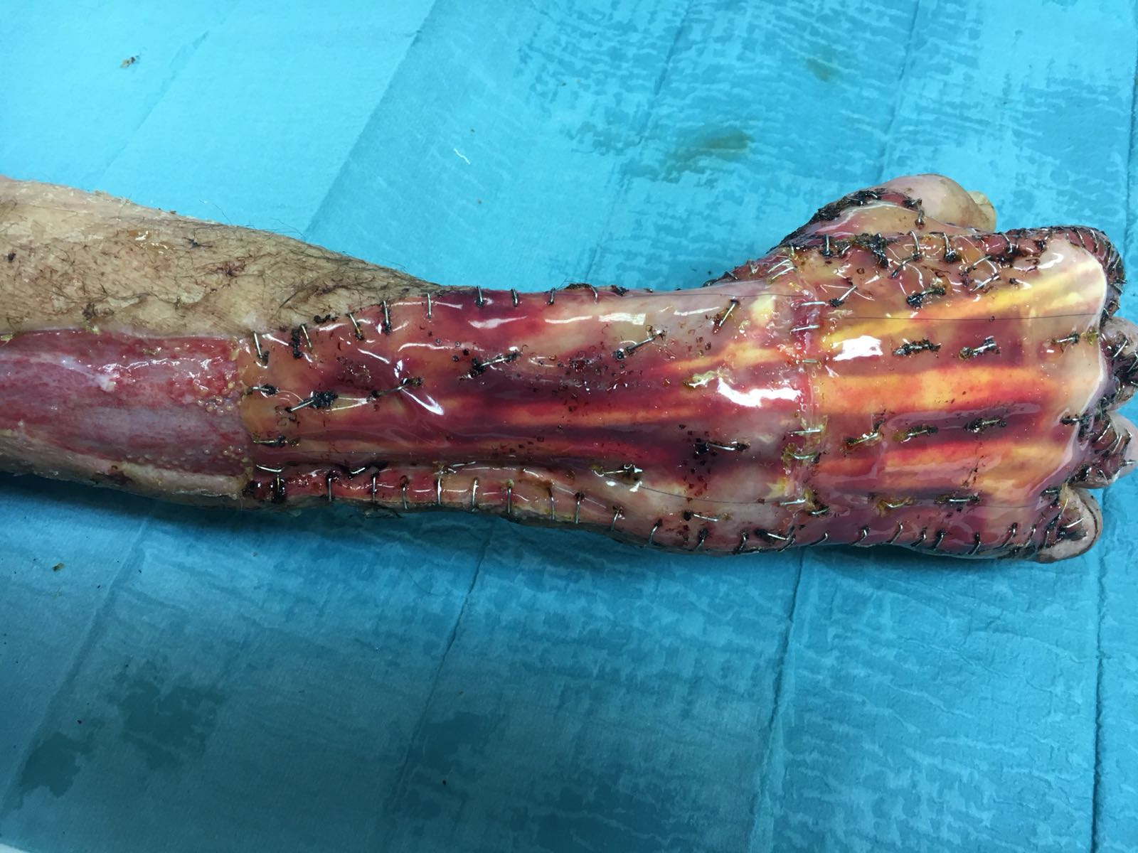
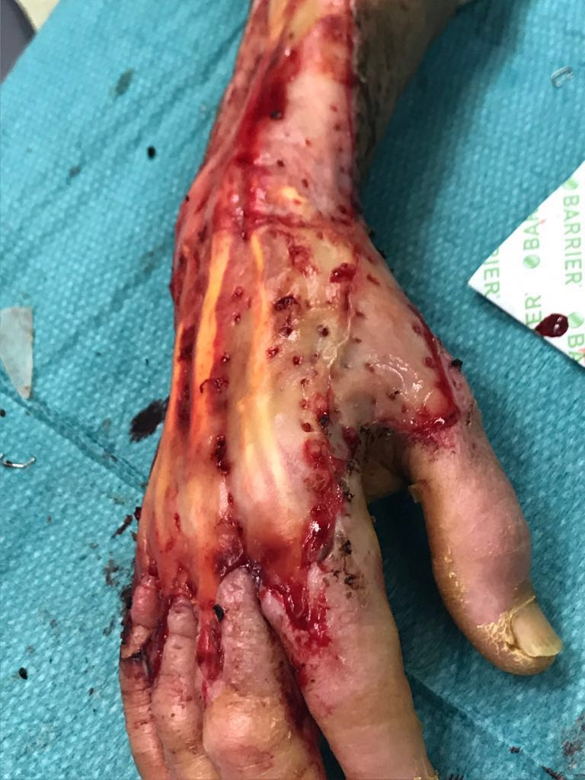
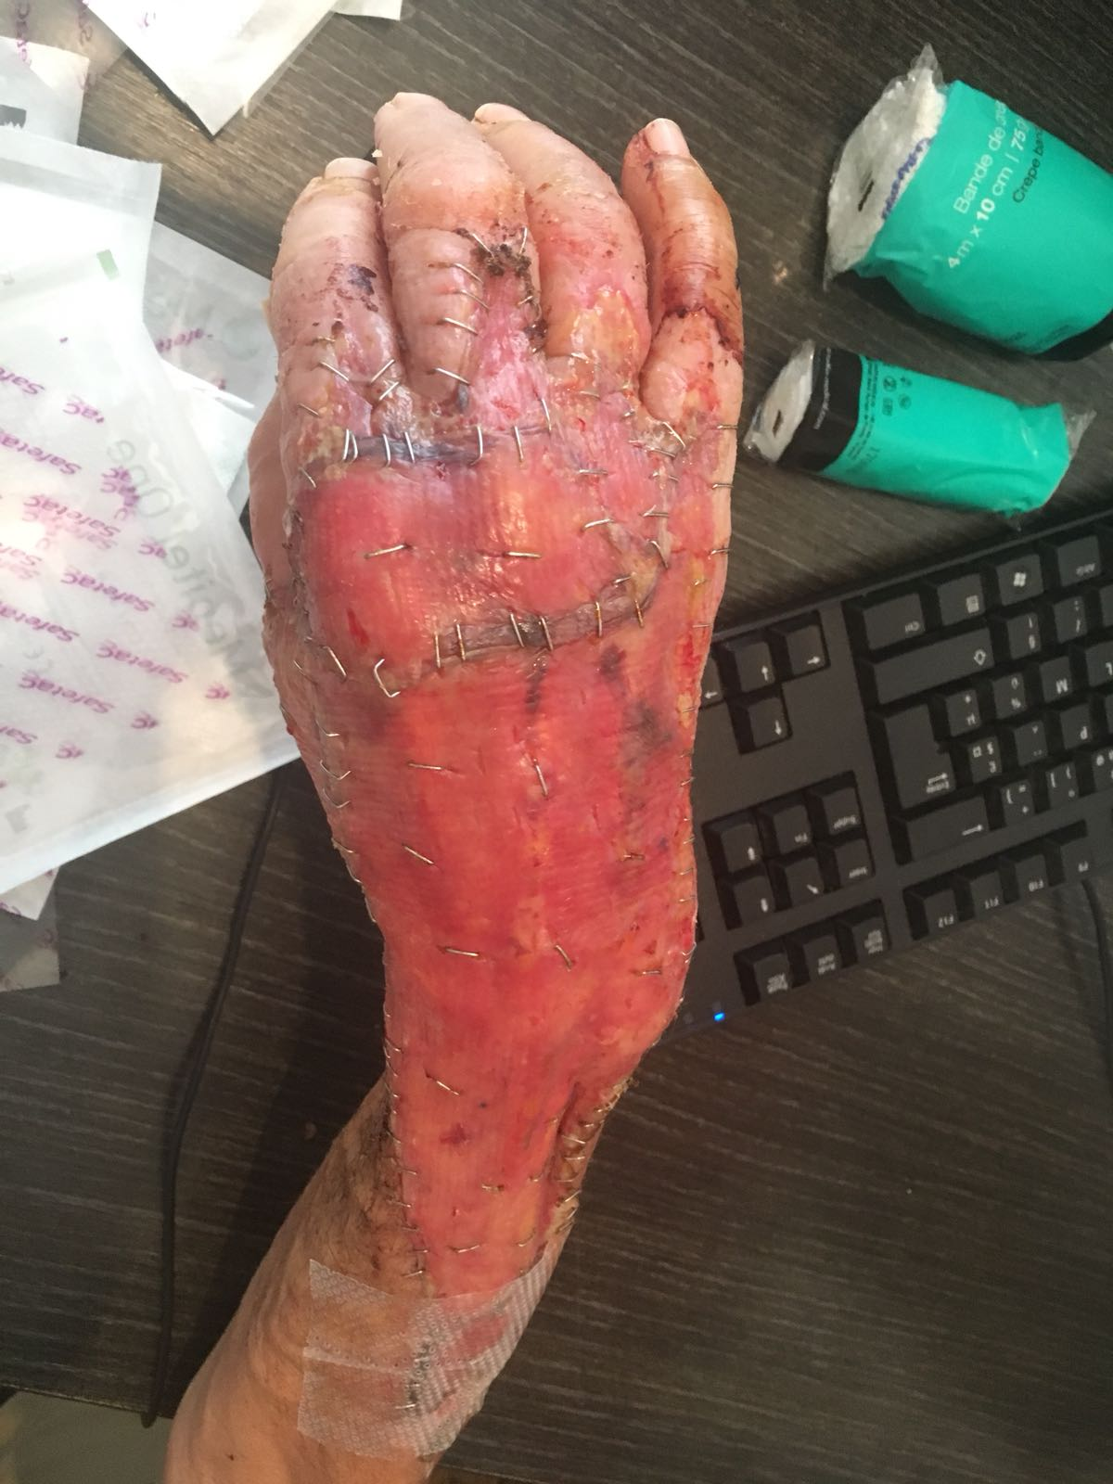
FASCIITE NECROSANTE
Si rare mais si grave 2 à 3 par an
Streptocoque fulgurant
Urgence absolue vitale
Excision large initiale permet la survie

